Slide 1
IBS 3.2 Groen Ondernemen
Ons bedrijf – 5

Slide 2
Ons bedrijf
Deeltaak 3 nagekeken
Tips

Slide 3
Algemene opmerkingen
Wisselende verslagen
Het beeld van het bedrijf wordt steeds duidelijker
Bij de meesten nog (lang) niet concreet genoeg
Maak het realistisch
Niet te groot, kost teveel geld
Niet te klein, niet genoeg werk

Slide 4
Tips
Rechtsvorm
1225 uur minimaal voor de aftrekposten.
Ben heel precies!
Wat ga je precies doen/verbouwen/kopen
Waar ga je het kopen? Hoeveel kost het? Sprake van BTW?
Personeel
Gebruik personeel vooral om aan te geven wat jullie belangrijk vinden aan personeel
Hoeveel wil je per uur overhouden?

Slide 5
Tips
Leverings- en betalingsvoorwaarden vaak vergeten
Verzekeringen: kosten!
SWOT
Maak het aantrekkelijk
Leg het goed uit
Vertel niets nieuws
Maak een goede analyse

Slide 6
Tips
Algemeen
Haal alle taalfouten eruit
Geen inhoud in de inleiding
Hoofdstuknummers in de inhoudsopgave
Vergeet het slot niet
Maak het mooi

Slide 7
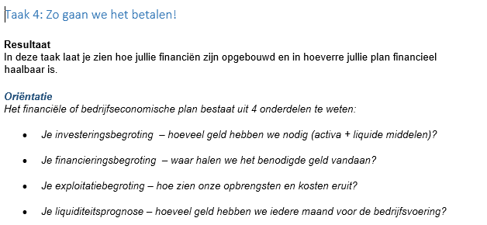
Deeltaak 4

